Slide 1

第18章 多人聊天室：中介者模式
18.1 多人聊天室
18.2 模式定义
18.3 模式分析
18.4 模式实现
18.5 设计原则
18.6 使用场合
18.7 本章要点

Slide 2
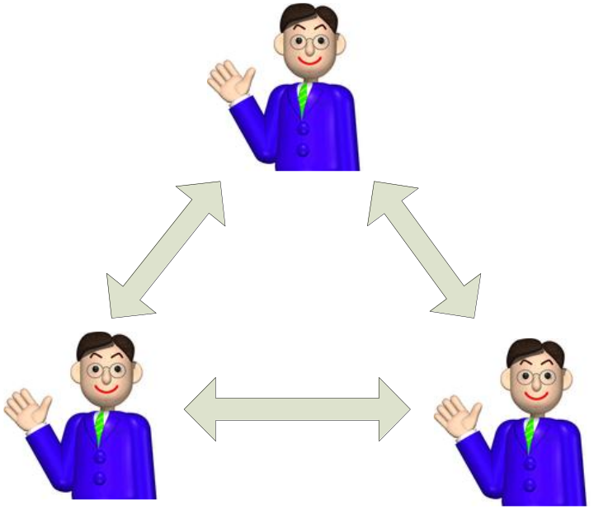
18.1 多人聊天室
先来看一下点对点的聊天方式，如图18-1所示。

Slide 3
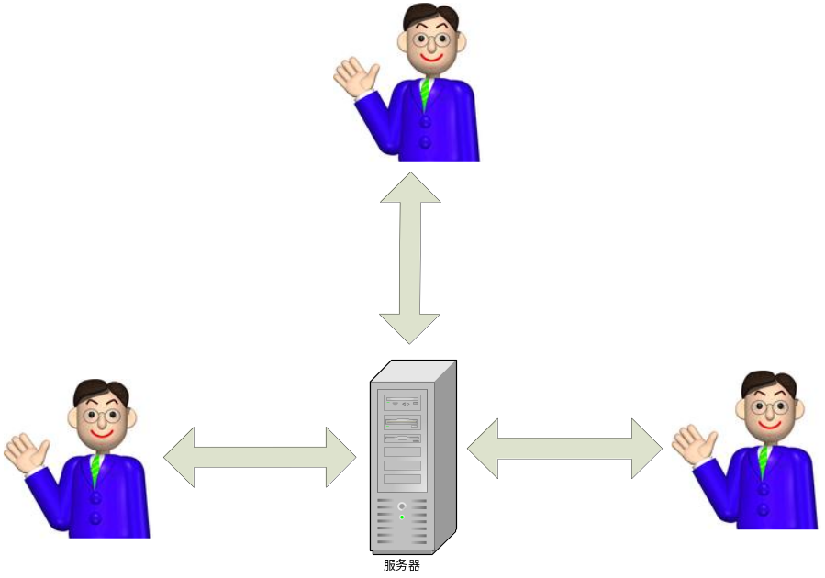
18.1 多人聊天室
中介者就充当着这样的中转机构，接收请求然后转发出去，从而减轻客户端的压力，其结构如图18-2所示。

Slide 4
18.2 模式定义
中介者模式（Mediator Pattern），用一个中介对象来封装一系列对象之间的交互，使各个对象中不需要显式地引用其他对象实例，从而降低各个对象之间的耦合度，并且可以独立地改变对象间的交互关系。

Slide 5
18.3 模式分析
8.3.1 多人聊天室结构分析
（1）我们需要建立一个中介者（通信服务器）；
（2）中介者对象当中应该存在注册客户端用户的功能，这样就保证了中介者能够将信息发送到其他用户；
（3）客户端用户应该都是平等的，这里我们需要建立抽象客户端来封装处理发送信息的请求；
（4）在客户端用户中，需要包含对中介者对象实例的引用，这样才能与中介者（服务器）进行通信。

Slide 6
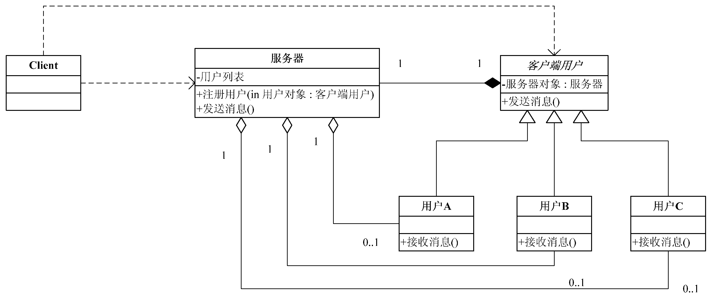
8.3.1 多人聊天室结构分析
看一下中介者模式多人聊天室的功能关系图，如图18-3所示。

Slide 7
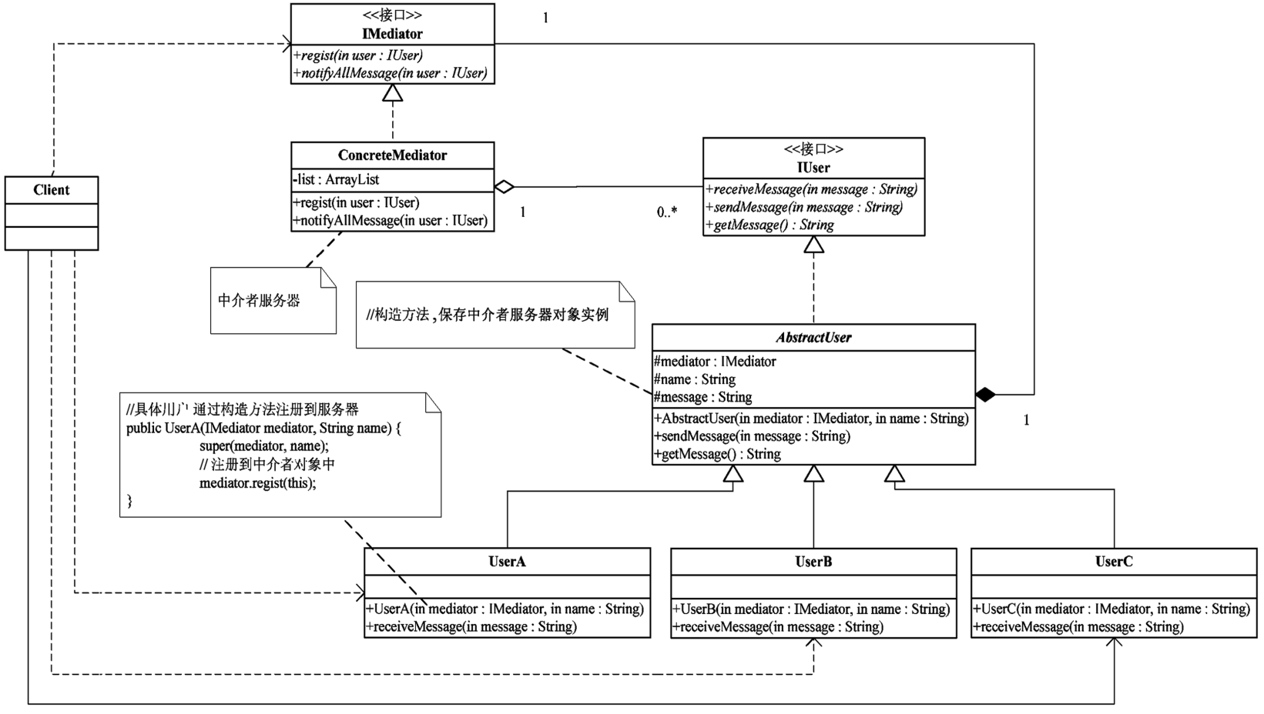
18.3.2 静态建模
创建静态类图，通过静态类图加深了解中介者模式的实现过程，如图18-4所示。

Slide 8
18.4 模式实现
18.4.1 创建用户接口
18.4.2 创建中介者
  1．中介者接口——IMediator
  2．中介者实现——ConcreteMediator
18.4.3 创建用户
  1．抽象用户——AbstractUser
  2．用户A——UserA
  3．用户B——UserB
  4．用户C——UserC
18.4.4 运行多人聊天室

Slide 9
18.5 设计原则
1．一对多的对象依赖转化为一对一依赖
2．集中控制提高类的复用性

Slide 10
18.6 使用场合
（1）一组对象以定义良好但是复杂的方式进行通信，产生的相互依赖关系结构混乱且难以理解。注意是多个对象之间相互依赖。
（2）想定制一个分布在多个类中的行为，而不想生成太多的子类的场合。
（3）产品架构的研发，更需要易于扩展的场合。

Slide 11
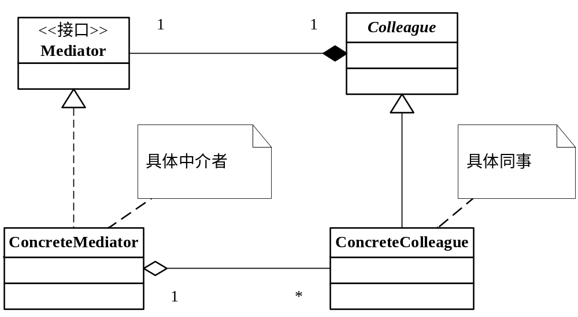
18.6 使用场合
中介者模式的静态类图如图18-7所示。

Slide 12
18.6 使用场合
1．中介者模式中的角色
2．扩展1：Java SDK中的中介者模式
3．扩展2：相关的设计模式

Slide 13
18.7 本章要点
1．中介者模式
2．设计原则
3．模式中的角色
4．相关的设计模式
5．使用场合

